Slide 1
Aprendendo a voar
Como quebrar silos, gerenciar dependências e maximizar entrega de valor
dentro da sua organização utilizando Flight Levels
Guilherme Santos – Agile Coach @ ING
Amsterdam, July 2020

Slide 2
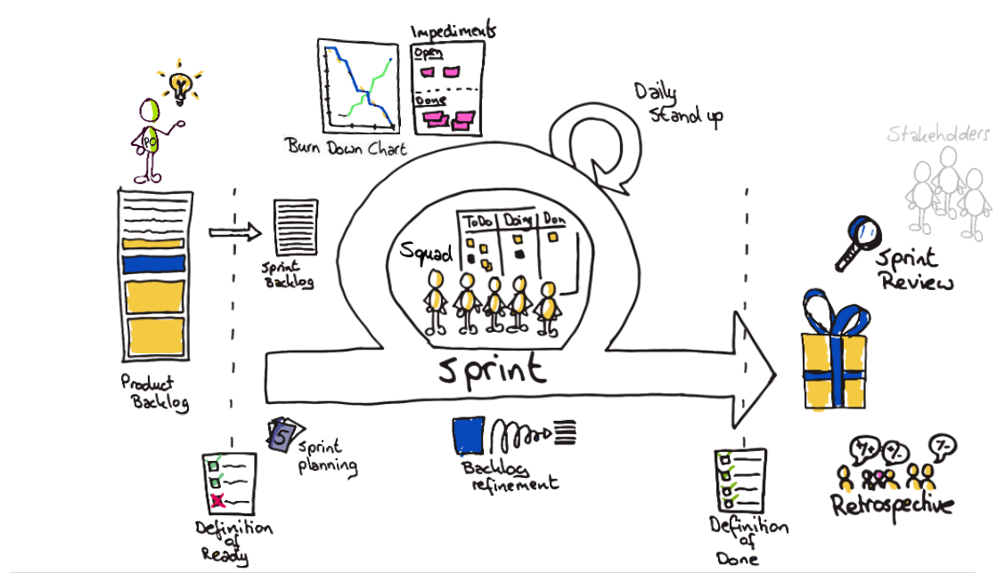
Como começamos?
Será que os times são realmente end-to-end?
Images: ING WoW
Notes:
Começamos com alguns experimentos de transformação ágil em 2010 e em 2015 o rollout foi feito para o banco todo.
Criamos o ING Way of Working que é a nossa maneira de trabalhar, sem copiar e colar frameworks existentes dentro da nossa organização, mas entendendo os problemas que temos e moldando nossa forma de trabalhar em volta disso.

Slide 3
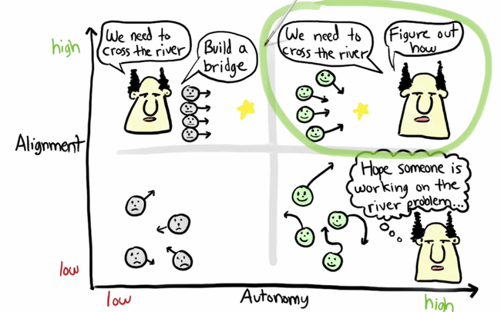
Como estamos como time? E quando é mais de um time?
Interação entre membros
do mesmo time
Interação entre times
Images: Henrik Kniberg
Notes:
Quando falamos de somente um time. Viamos que existia um alinhamento e autonomia muito grande. A liderança dava a autonomia necessária quando estavamos falando de um time.
Quando falavamos de vários times que precisam trabalhar juntos, viamos um cenário um pouco diferente, onde existia autonomia dada pela liderança e pela organização, o alinhamento entre as pessoas do mesmo time existia, porém faltava e muito entre os times necessários para fazer uma entrega

Slide 4
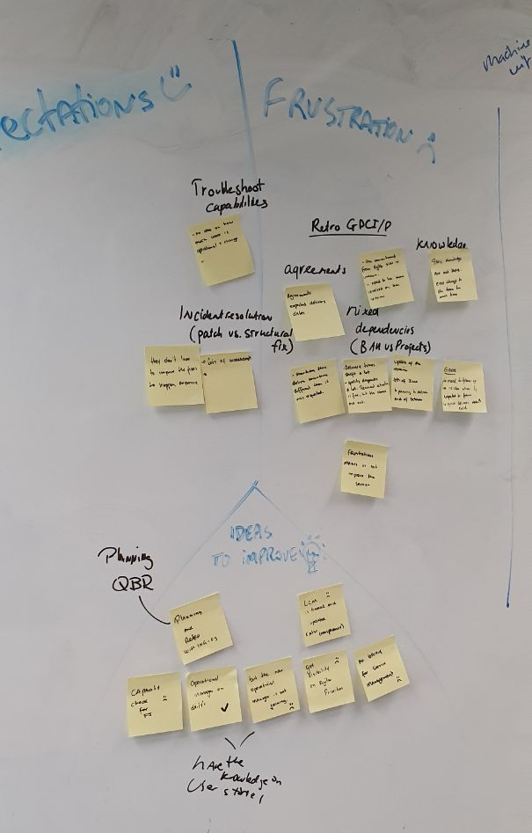
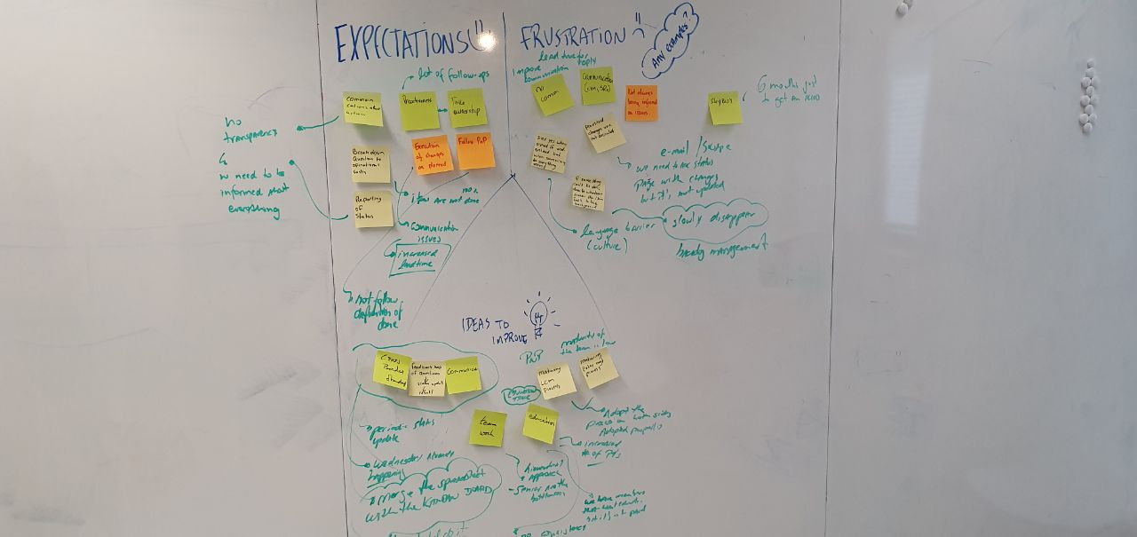
O que os times pensavam sobre isso?
Notes:
Fomos validar esse primeiro pensamento com os times, fazendo uma retro simples de 40 minutos fazendo duas perguntas mto simples: Quais são suas expectativas com os outros times que vocês precisam pra entregar valor e essas expecativas estão sendo atendidas? Quais são as frustrações que vocês tem com relação a isso?

Slide 5
Qual problema organizacional queremos resolver?
Estamos trabalhando de forma ágil…
Mas será que somos realmente ágeis?
Notes:
O principal problema era entregar funcionalidade pro cliente final de forma rápida e assertiva. Entendemos que a complexidade de entrega existia e gostariamos de melhorar a fluidez de entrega dessas funcionalidades melhorando a forma como esses times interagiam e se alinhavam

Slide 6
Hipótese 1: # Dependências
Hipótese 2: Tempo de Espera era um dos grandes gargalos
Notes:
Percebemos que aplicavamos agilidade em nível de time, mas a interação ainda era falha e era nossa oportunidade de melhoria pra mover de times ágeis pra uma organização ágil
Duas hipóteses foram criadas que gostariamos de validar e entender se eram reais problemas, e se fossem como poderiamos resolver

Slide 7
Hipótese 1 - Fluxo de Dependências
Eliminar
Medir
Visualizar
Analisar
Identifique e Elimine
Dependências mais simples relacionadas a: skill/duplicadas/falta de alinhamento
Métricas são extremamente importantes para entender o impacto das dependências no seu fluxo.
Lead time.Throughput podem te ajudar a entender o impacto das dependências no poder de entrega de valor da sua organização.
Algumas outras métricas que podem te ajudar: áreas que somos mais dependents ; touch time x waiting time ; dependências gerenciadas x não gerenciadas
Visualize as dependências para poder entendê-las:
Colete e visualize as dependências entre times, áreas, tribos.
Depois de visualizar, entenda alguns padrões nas dependências e agrupe-as:
Por relação: entre- times; entre áreas; entre tribos
Por Necessidade: conhecimento/skill; ferramenta; acesso; pessoas
Sequencialidade: antecessor, predecessor, paralelas
O entendimento das dependências fazem parte do DoR? Temos alguma entrega com data-fixa?
Gerenciar
Crie um plano de ação para criar ownership/prioridade das dependências que não podem ser eliminadas.
Entenda como criaremos iterações constantes para gerenciar essas dependências

Slide 8
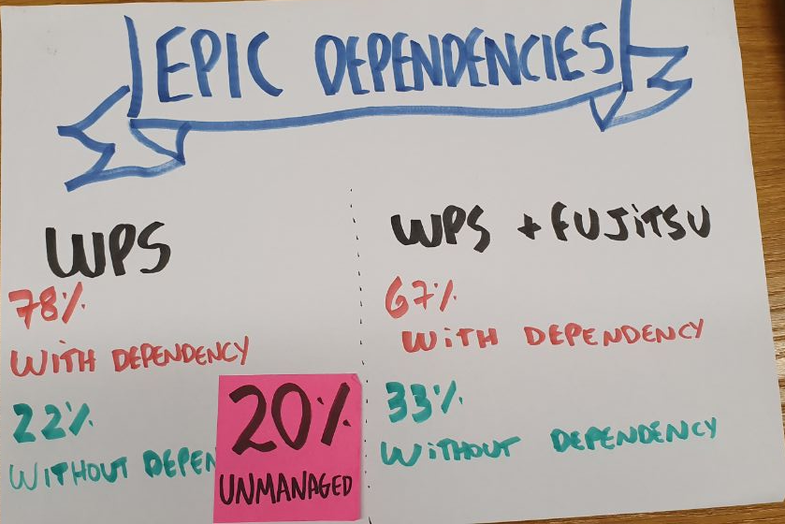
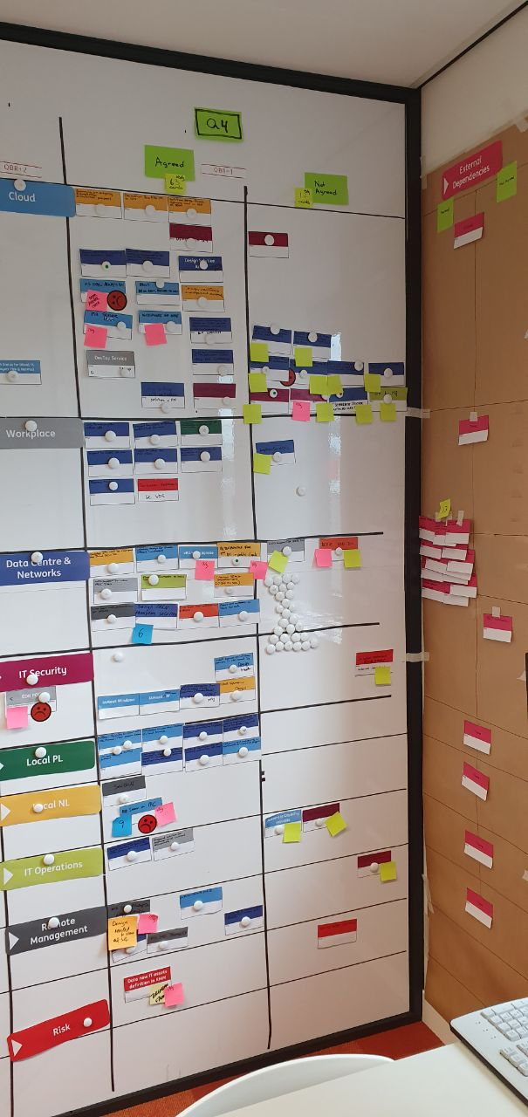
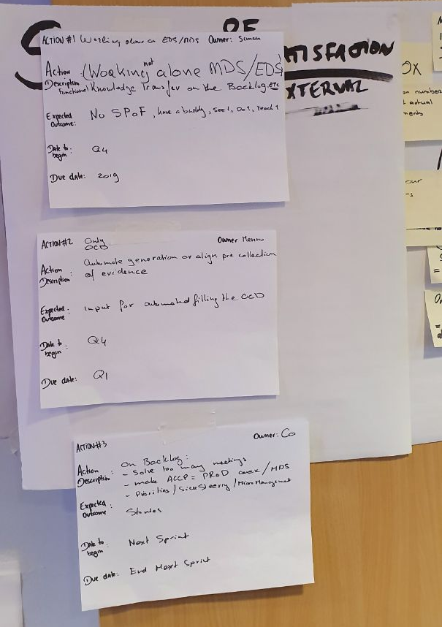
Hipótese 1 - Análise dos Épicos
Análise + Métricas
Visualização das dependências
Ações para eliminar dependências

Slide 9
Definição de Produto
Hipótese 1: # Dependências
Hipótese 2: Tempo de Espera era um dos grandes gargalos
Qual o fluxo de entrega end-to-end do nosso produto?
Pra gerenciar trabalho e suas dependências, precisamos olhar nossa organizacão com viés de produto/serviço. Só assim conseguiremos gerar optimização global.

Slide 10
Product/Service Delivery
Dependências e interações entre as áreas precisam ser entendidas, medidas e otimizadas se possível
Cliente
Fluxo de Entrega
Entrega do Produto
Necessidade de um produto/funcionalidade
Série de entregas de diversas
partes
Cliente recebe o produto final
Quem é seu cliente?
O que eles normalmente te pedem? Como e onde chega a demanda?
Você entrega o que é pedido ou o que eles precisam?
…
Como as demandas sao sequenciadas e gerenciadas?
Como garantir entregar o que é necessário quando é necessario
Como funciona as entregas e interações?
O trabalho é gerenciado dentro da mesma tribo ou temos várias tribos envolvidas?
…
Como funciona a entrega final?
Qual o Lead Time? (Time to Market)
Como seu cliente reconhece a entrega de valor?
….

Slide 11
Quem está envolvido na entrega de um produto?
Customer Journey Experts
Product Management
Customer
IT
Infra
Customer Care
Platform
Security
Sales
Change Management
Marketing

Slide 12
Value Stream Mapping

Slide 13
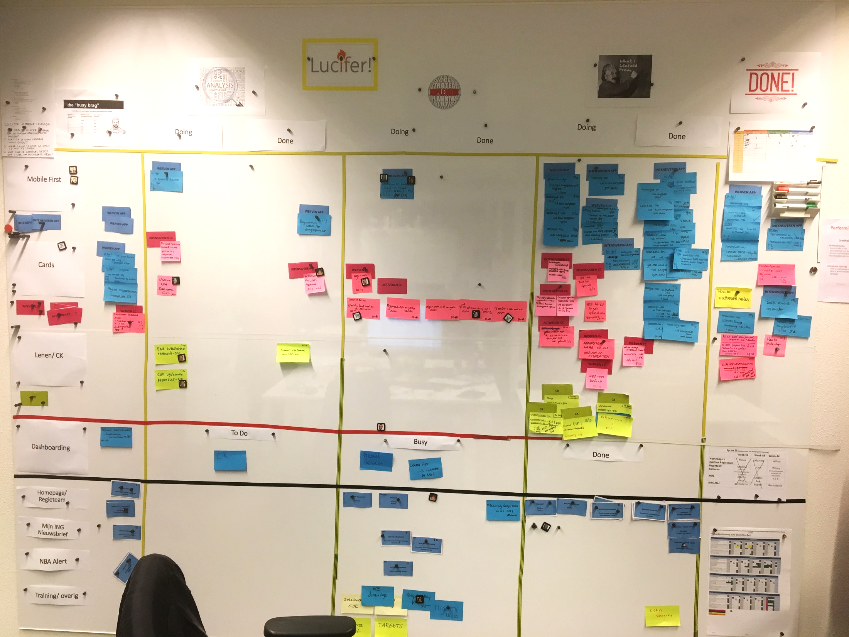

Slide 14
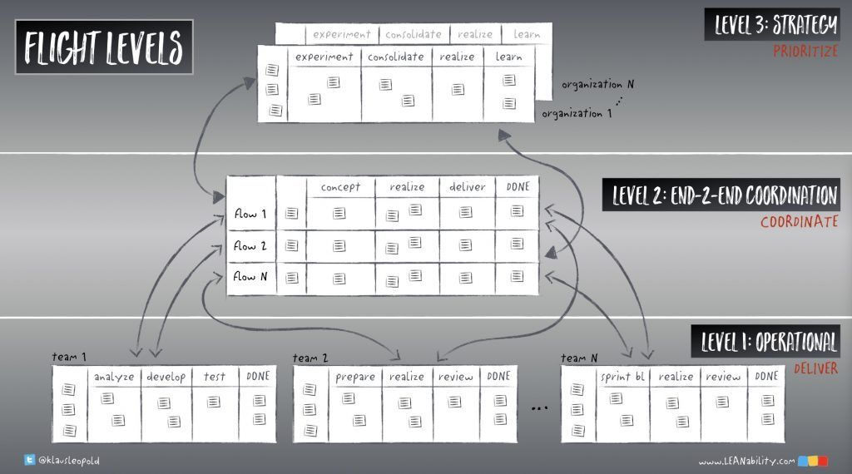
Don’t fly blind
Notes:
Faltava a camada de coordenação

Slide 15
Obrigado! ☺

